Slide 1


Sesión Regular:
Hogares y familia en América Latina II
Hacia un análisis demográfico del duelo
Autor/es: Iván Williams y Diego Alburez-Gutierrez
UNA y MPIDR
XI Congreso de la Asociación Latinoamericana de Población (ALAP)
Los “nuevos” escenarios demográficos: los aportes de los estudios de población en América Latina y el Caribe
Universidad Externado de Colombia, Bogotá
9 al 13 de diciembre de 2024

Slide 2
Introducción
La pérdida de parientes es una experiencia universal
Más de 60 millones de muertes a nivel mundial dejan anualmente una red
Pérdida (Bereavement) ≠ Duelo (Grief)
Un régimen demográfico (fecundidad y mortalidad) conlleva un patrón de pérdida promedio
Covid19: shock, cambio brusco de red. Una alteración del patrón prevalente
Pregunta: ¿Cómo caracterizar la experiencia media de pérdida familiar?
Necesidad de este estudio: experiencias de duelo se asocian con peores situaciones de salud. Sería deseable medir y comparar diferencias poblacionales en la experiencia promedio de pérdida.
Aquí proponemos (inicialmente) tres indicadores con una asociación pérdida/duelo/dolor algo clara según bibliografía.
Notes:
These dimensions include the ages of both the focal individual and the relative, their respective
genders, the type of kin relationship, whether the perspective is prospective or retrospective
(considering the burden of past experiences or anticipated loss), as well as cultural and socioeconomic
factors, among others.

Slide 3
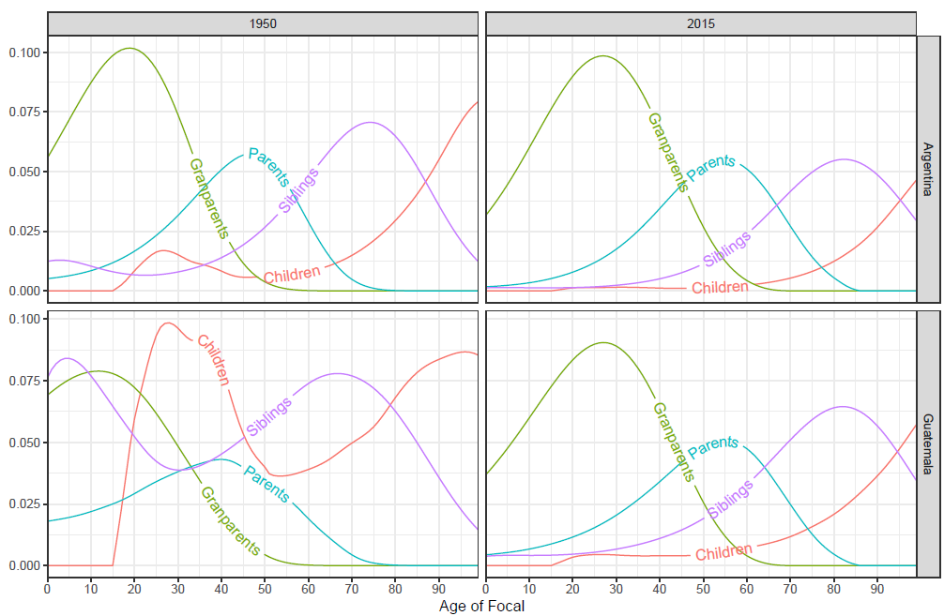
Argentina y Guatemala Cantidad de defunción de parientes. Años 1950 y 2015
1950:
GTM: alta dispersión
A la edad 30: ARG perdió 0,24 hijos (de 2,6 tenidos, 10%) y GTM 1,5 hijos (de 5,2, ~30%)
2015: Convergencia aún con distinto nivel
Notes:
a life expectancy at birth from 60 to 76 in Argentina, and from 40 to 73 in Guatemala,
a TFR from 3.1 to below 2 in Argentina, and from 7 to 2.5 in Guatemala

Slide 4
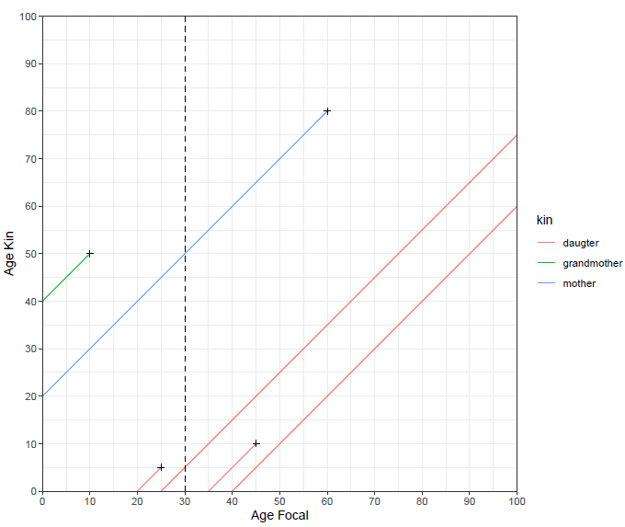
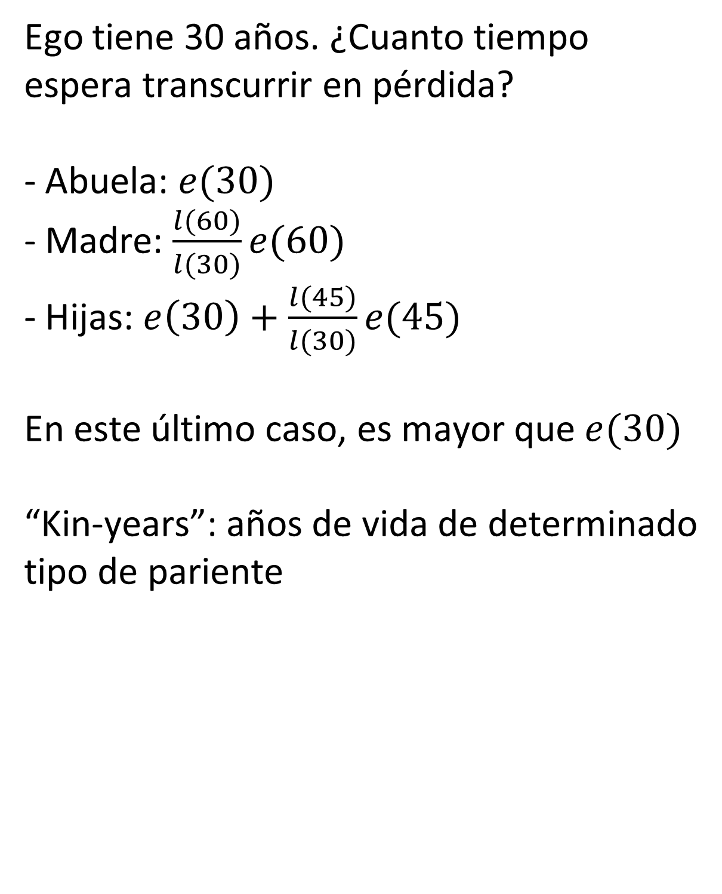
Tiempo esperado en duelo
Ego tiene 30 años. ¿Cuanto tiempo espera transcurrir en pérdida?
- Abuela: $e(30)$
- Madre: $\frac{l(60)}{l(30)}e(60)$
- Hijas: $e\left(30\right)+\frac{l(45)}{l(30)}e(45)$
En este último caso, es mayor que $e(30)$
“Kin-years”: años de vida de determinado tipo de pariente

Slide 5
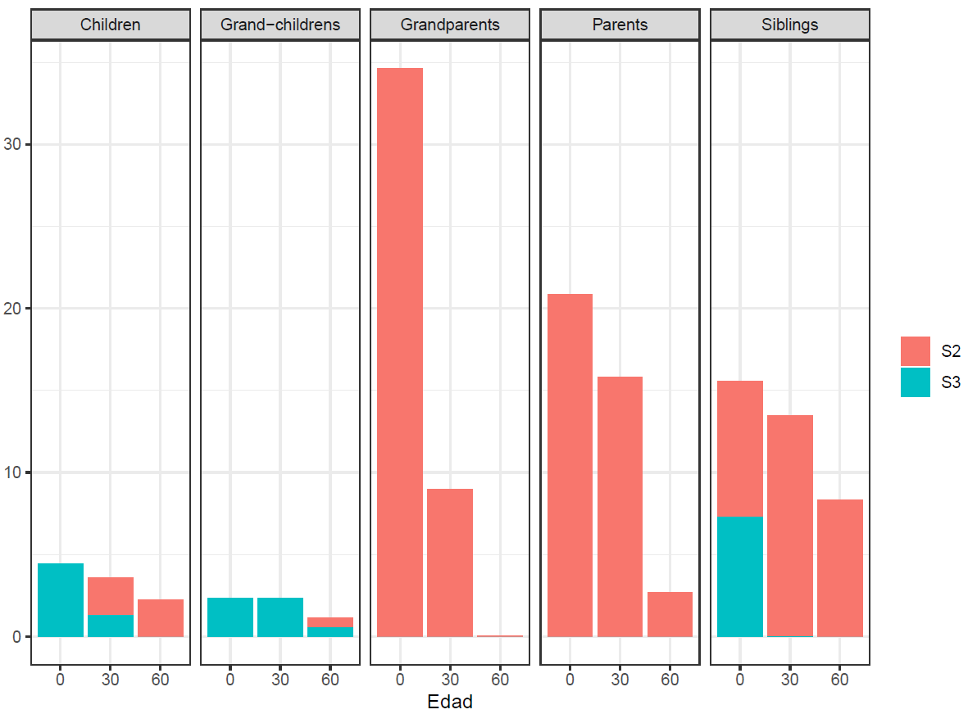
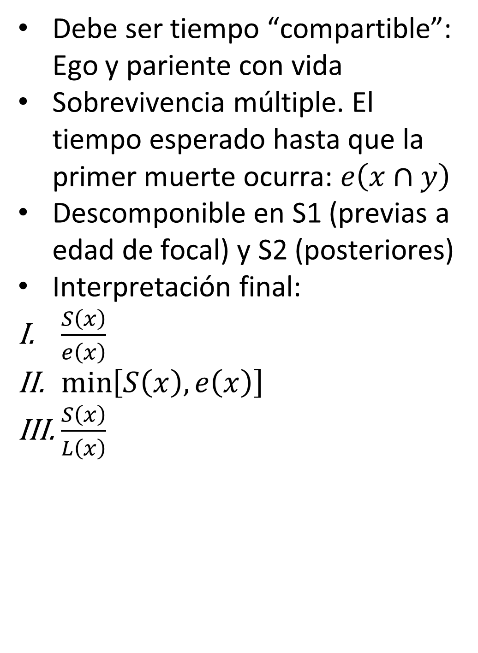
1) Pérdida de años compartidos
Debe ser tiempo “compartible”: Ego y pariente con vida
Sobrevivencia múltiple. El tiempo esperado hasta que la primer muerte ocurra: $e\left(x∩y\right)$
Descomponible en S1 (previas a edad de focal) y S2 (posteriores)
Interpretación final:
$\frac{S\left(x\right)}{e\left(x\right)}$
$\min\left[S\left(x\right), e\left(x\right)\right]$
$\frac{S\left(x\right)}{L\left(x\right)}$
Años perdidos que se esperaba compartir con parientes. Argentina 2015
Notes:
Guatemalan woman expected
to spend more than 40 kin-years in bereavement because of her siblings, with a life expectancy
round this value too, an historical disadvantage in terms of burden of bereavement.

Slide 6
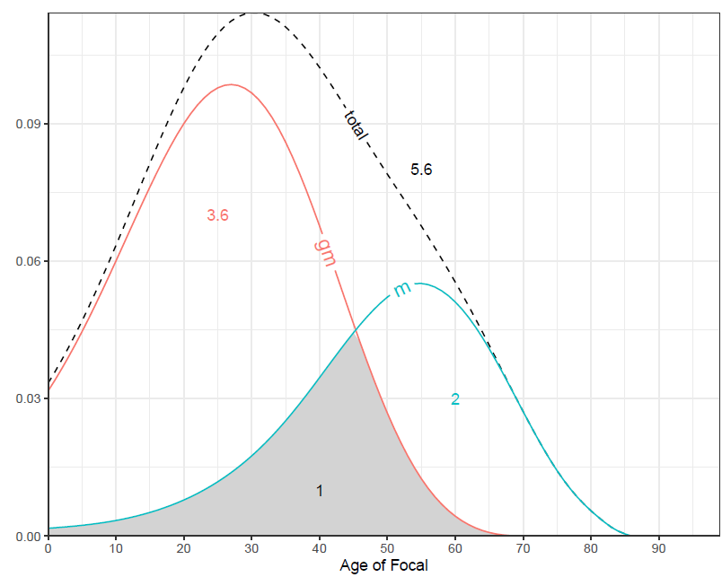

2) Superposición de tipos
O(90)=1/5.6=18%
La alteración del “orden” esperado en la secuencia de pérdida (padres antes que
hijos) es un factor importante de dolor
Porción de pérdidas que fue solapada
Superposición temporal de la mortalidad de padres y abuelos a lo largo de la vida del individuo focal. Argentina 2015

Slide 7

3) Pérdida no esperada
Edad fija o edad “prematura”
Causas externas: factor de riesgo para duelo con dolor severo (Prolonged Grief Disorder)
Porción de muertes no esperadas sobre el total experimentado
…) Otros indicadores en desarrollo
Porción de vida en duelo
Tamaño medio de red de soporte
Datos y método
Fecundidad y mortalidad: WPP2024
Método matricial de parentesco Caswell (2022)

Slide 8
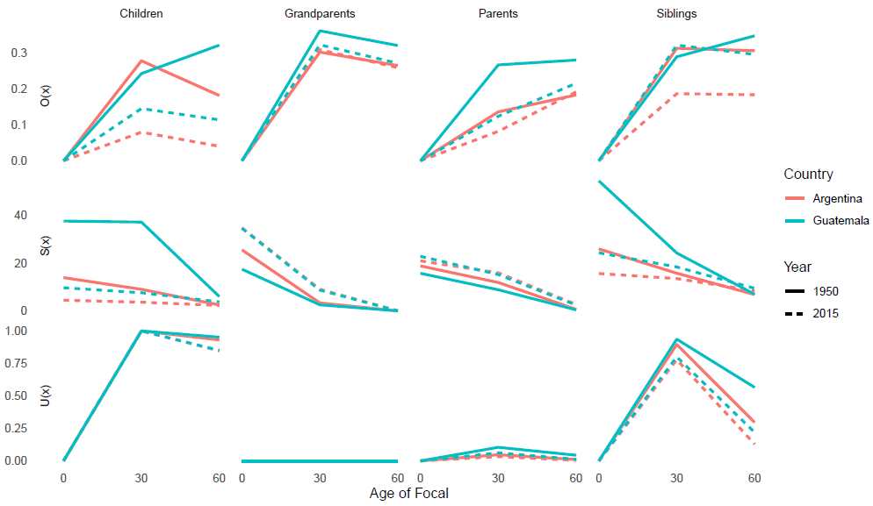
Argentina y Guatemala Indicadores de duelo. Años 1950 y 2015

Slide 9
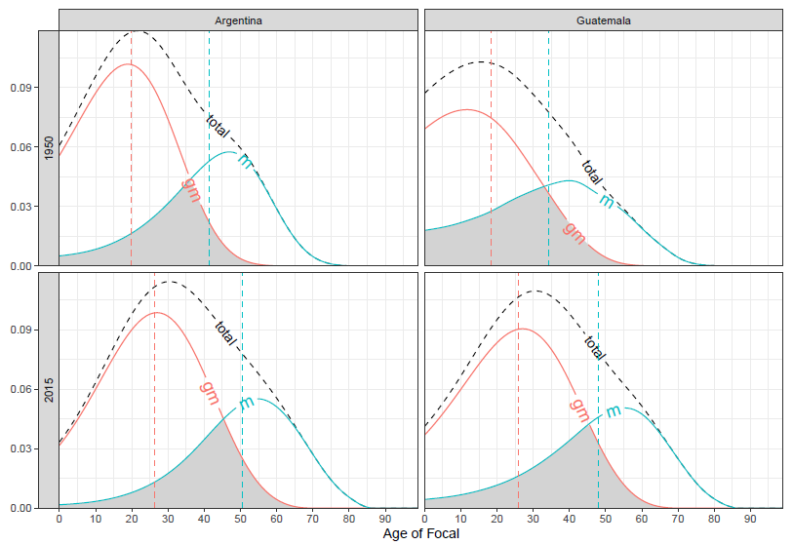
Argentina y Guatemala Solapamiento de padres y abuelos. Años 1950 y 2015

Slide 10
Comentarios finales
El duelo varía por tipo de pariente. Difícil ponderar.
“kin-years”
Retrospectivo/Prospectivo
Microsimulación: ¿cuantos hijos mueren antes que madres?
Multidisciplinariedad
¿Indicador sintético?
¡Gracias!

Slide 11
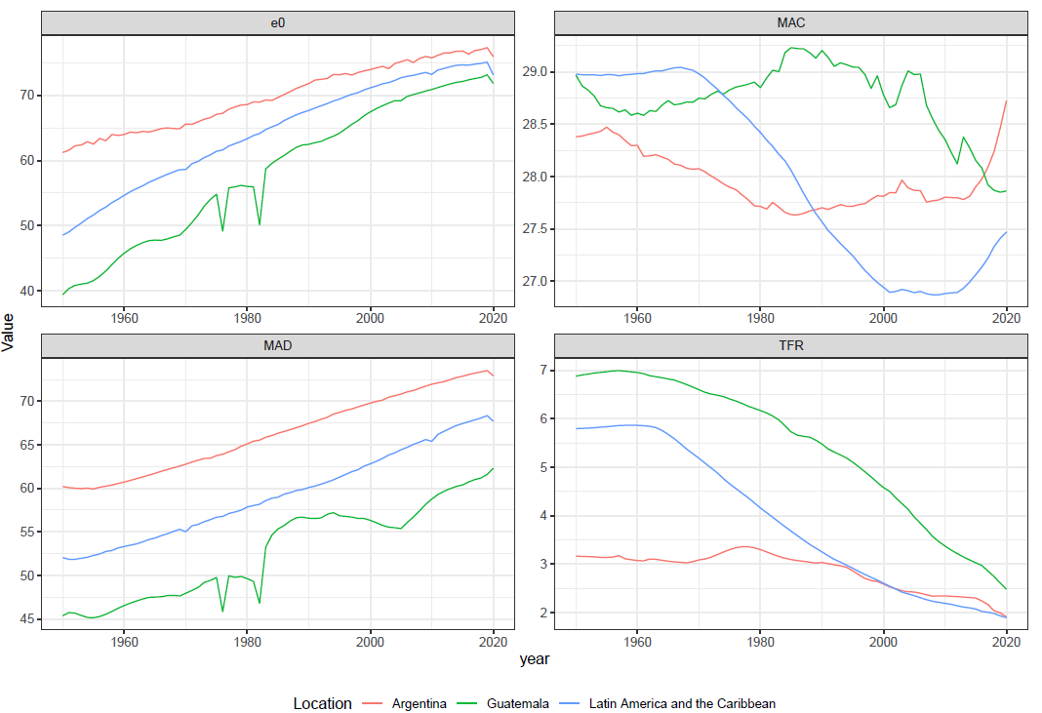
Anexo

